Slide 1

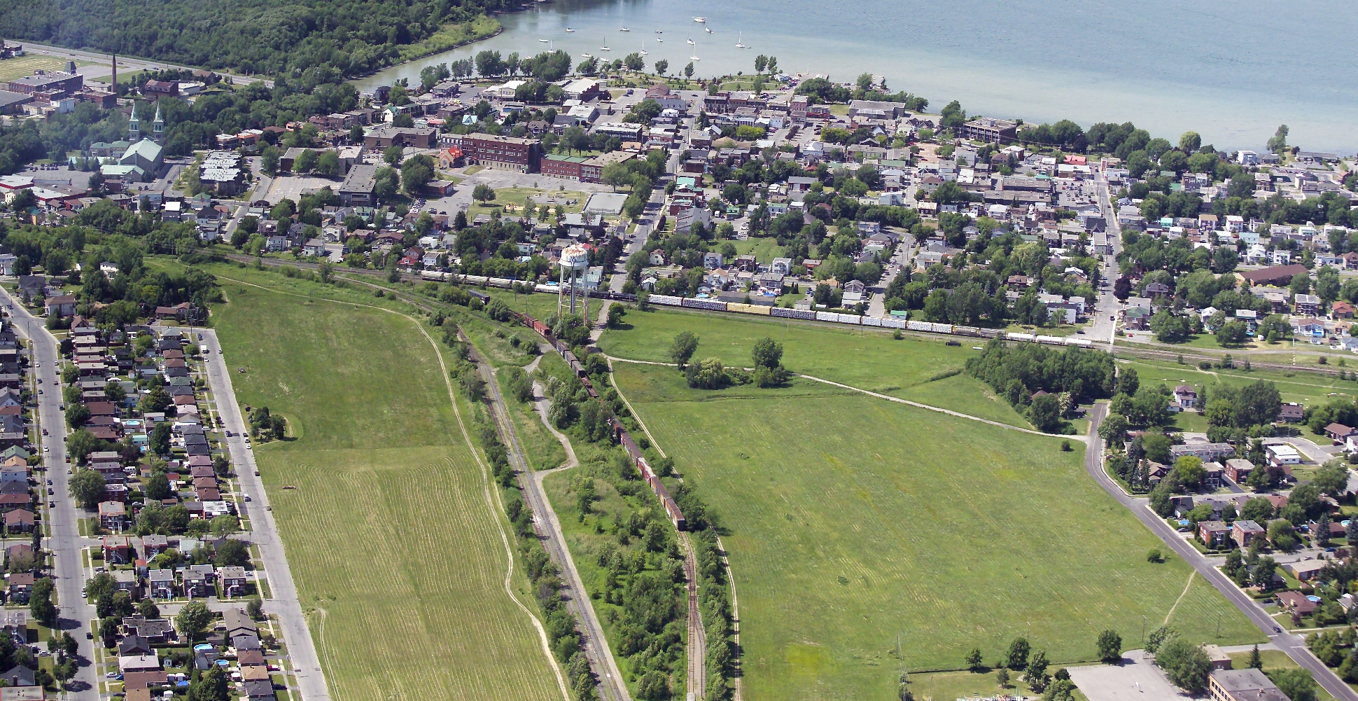
Comité consultatif d’urbanisme
Notes:
Image à changer selon la thématique. La Ville possède un compte pour une banque de photos. Référez-vous au service des communications. Svp respecter le format rectangulaire qui n’est pas pleine page.

Slide 2


Demande de dérogation mineure 2026-0056 – 315, boulevard de Melocheville;
Demande de dérogation mineure 2026-0058 – 18, boulevard Lussier;
Demande de dérogation mineure 2026-0060 – lot 6 508 766, chemin de la Beauce;
Demande de dérogation mineure 2026-0063 - 16, 20e Avenue.

Slide 3

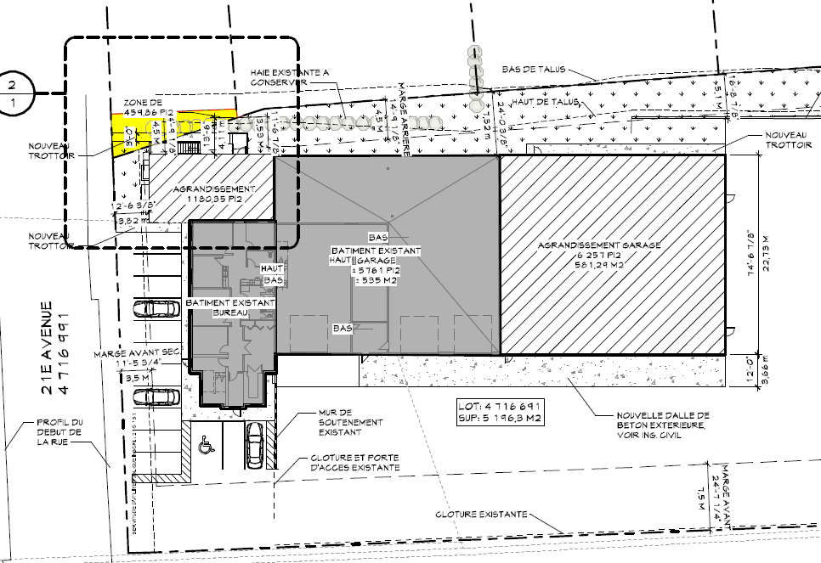
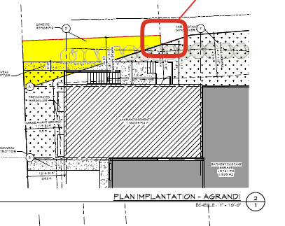
Demande de dérogation mineure 2026-0056 – 315, boulevard de Melocheville
La demande vise à autoriser un agrandissement avec une marge arrière de 3.5 mètres au lieu de 4.5 mètres.
Le tout selon la grille des usages et normes pour la zone C-29

Slide 4
Demande de dérogation mineure 2026-0058 – 18, boulevard Lussier
La demande vise à autoriser l’agrandissement d’une entrée charretière d’une largeur de 6.8 mètres au lieu de 6 mètres tel que prescrit à l’article 11.27 du règlement de zonage 701

Slide 5
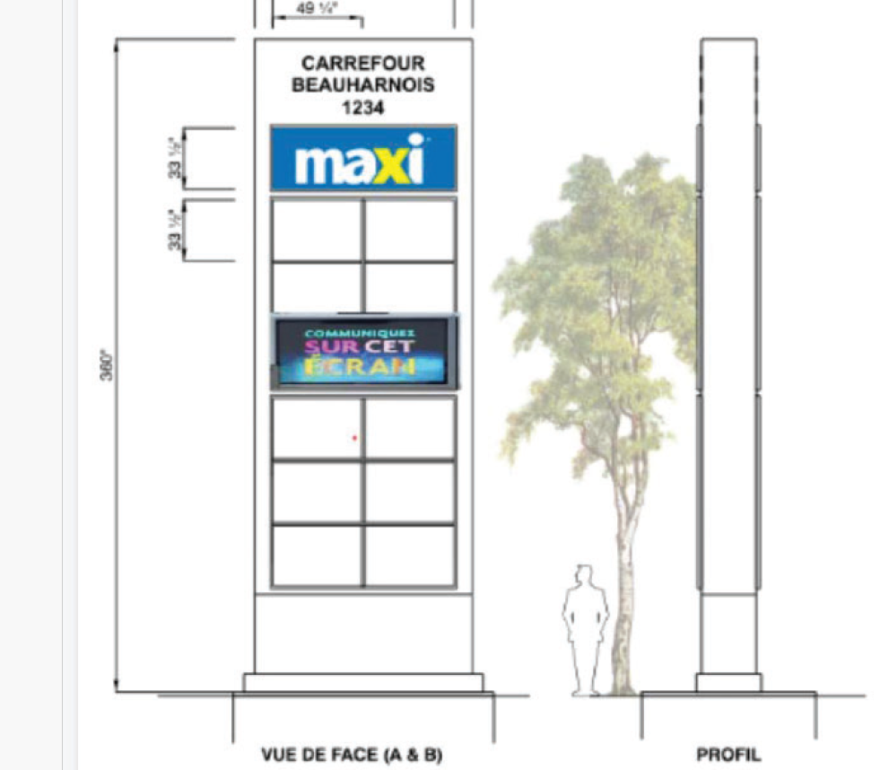
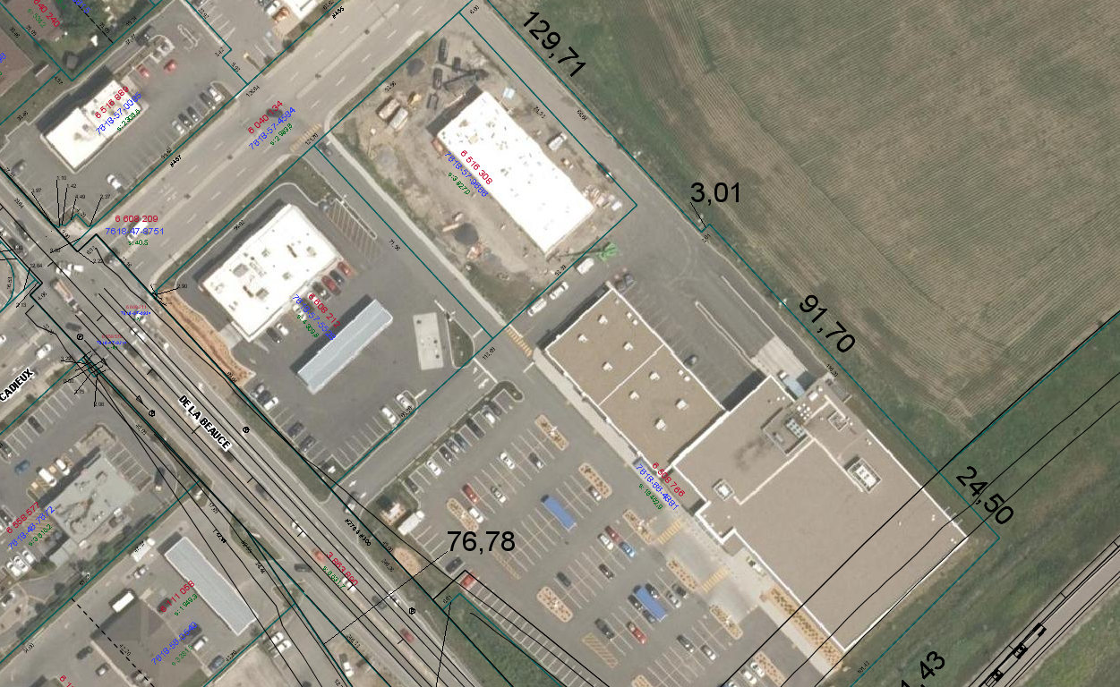
Demande de dérogation mineure 2026-0060 – lot 6 508 766, chemin de la Beauce
La demande vise à autoriser l’installation d’une enseigne électronique à affichage variable pour un usage de la classe CA-2, contrairement à l’article 10.1 du règlement de zonage 701 qui prohibe ce type d’affichage pour cet usage.
Emplacement du commerce
Emplacement de l’enseigne communautaire

Slide 6
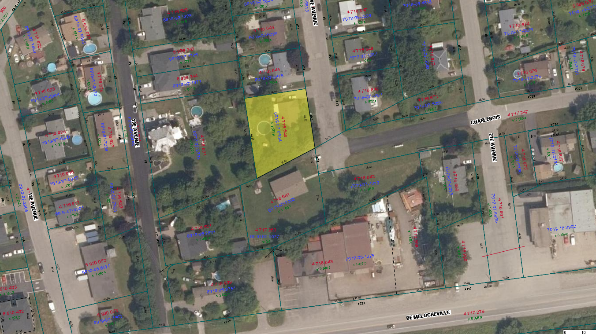
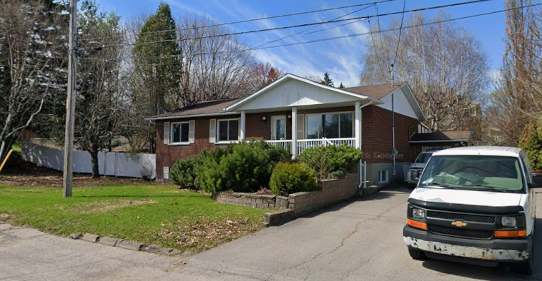
Demande de dérogation mineure 2026-0063 – 16, 20e , Avenue
La demande vise à autoriser l’aménagement d’une unité d’habitation accessoire au sous-sol d’une résidence avec une hauteur plancher/plafond de 2.12 m au lieu de 2.30 m, tel que prescrit à l’article 5.80.1 du règlement de zonage 701

